Slide 1
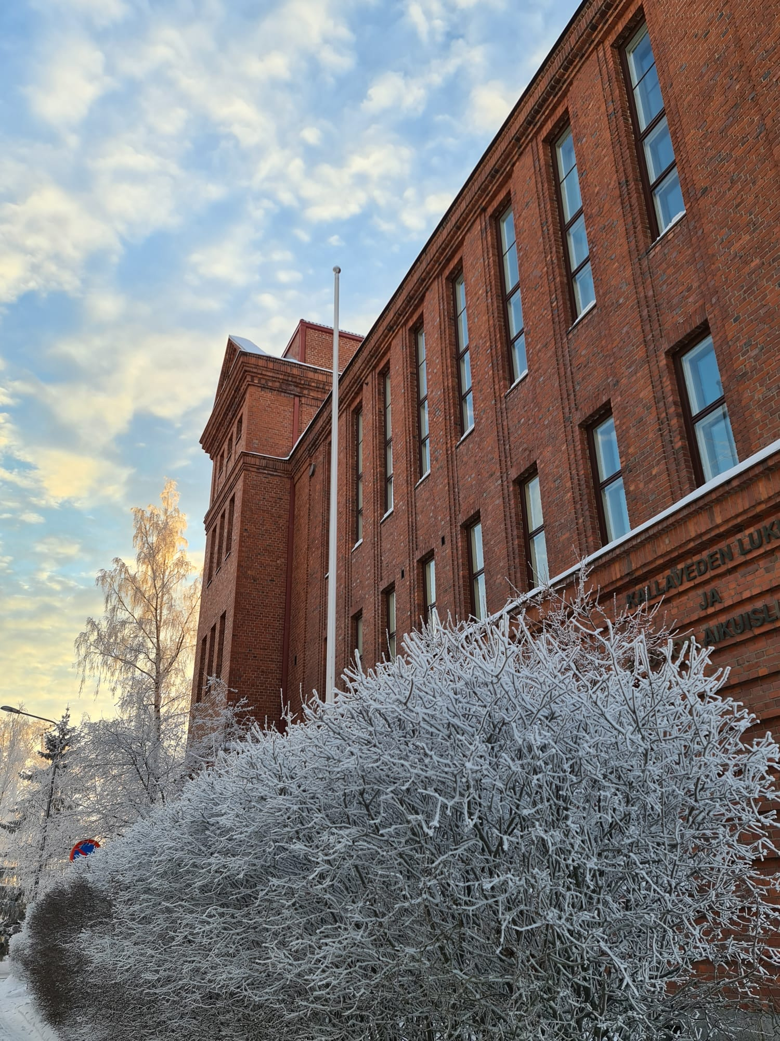
KALLAVEDEN
LUKION
HUOLTAJIENILTA
17.2.2026
Tervetuloa!

Slide 2
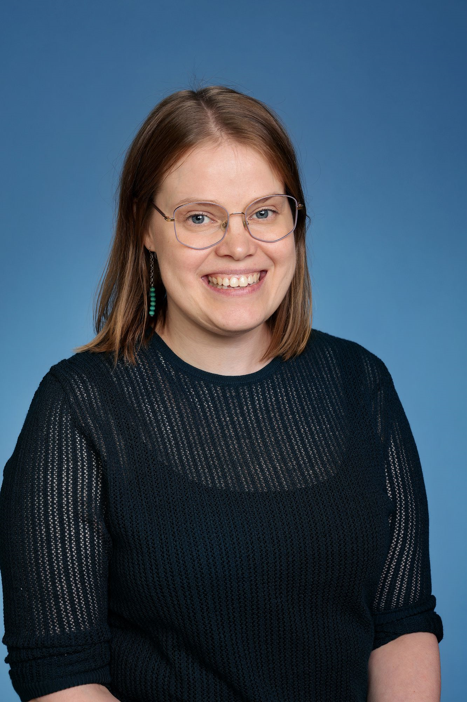
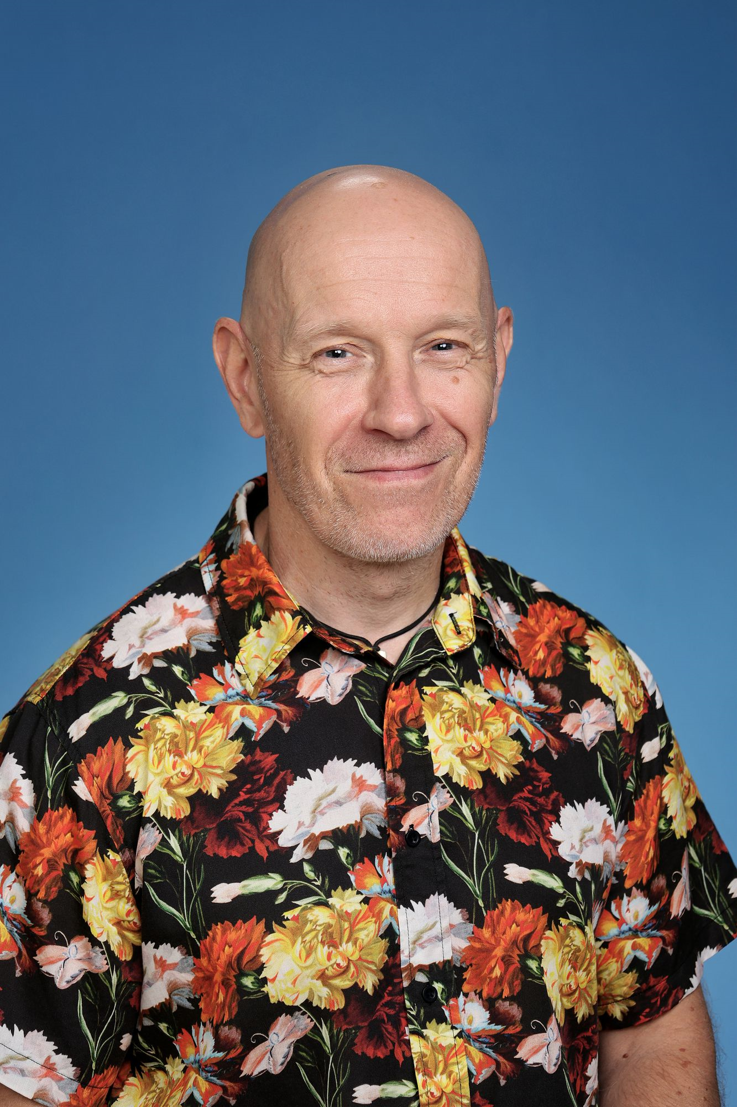
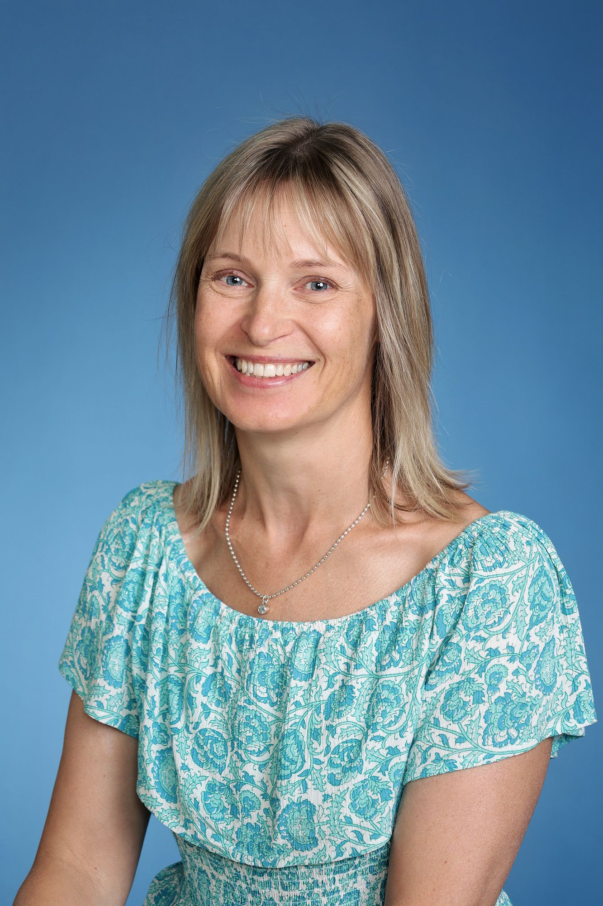
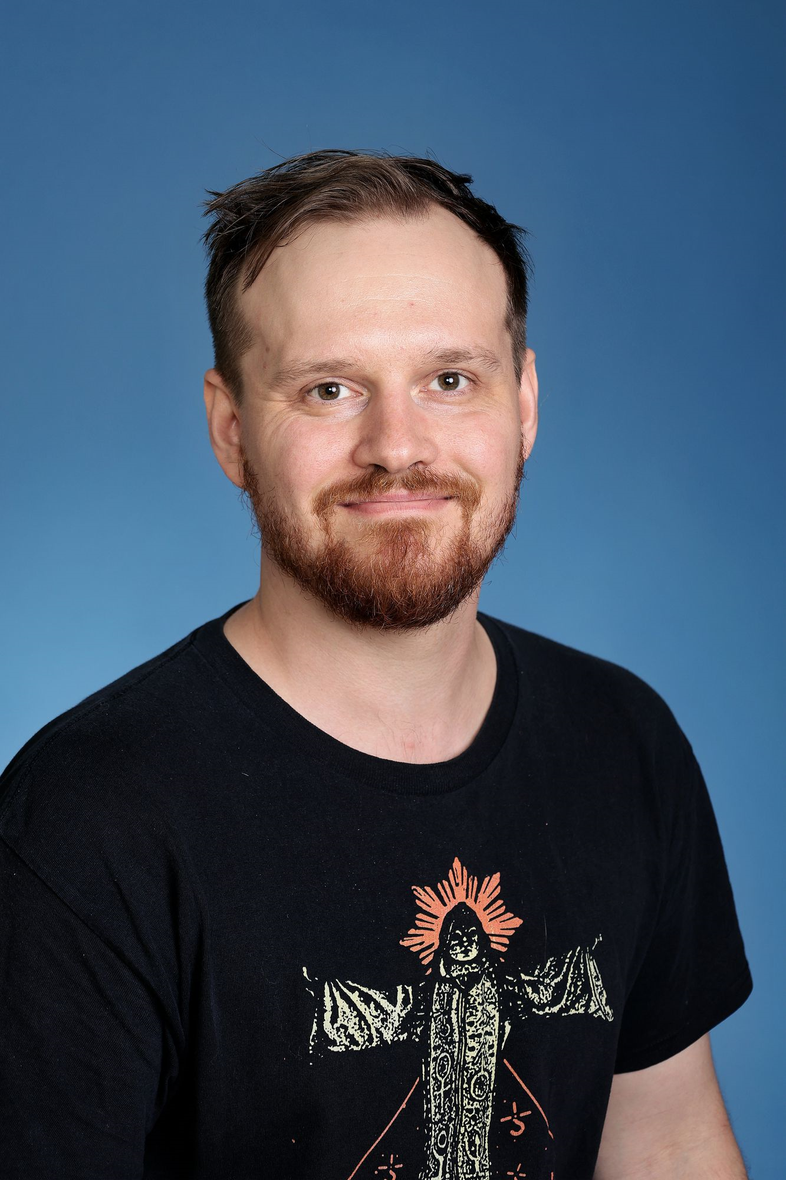
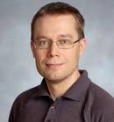
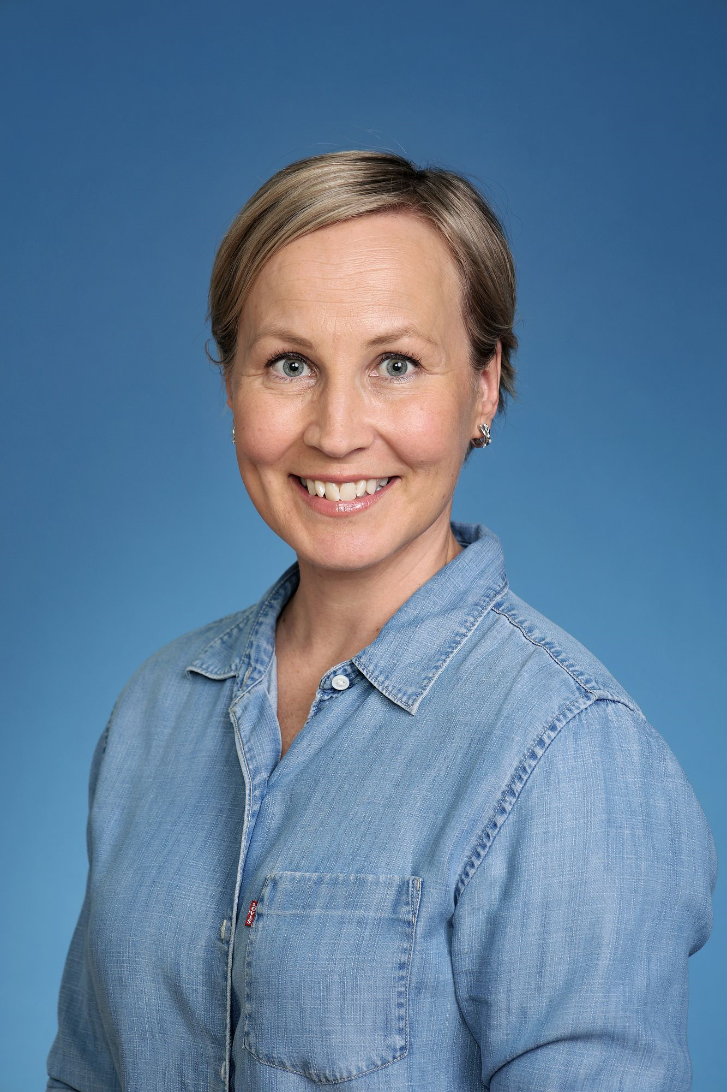
Ryhmänohjaajat
Mirka 24A Heikki S 24B Jaana 24C
Heikki J 24D Eero 24E Pirpa 24F

Slide 3
Opinto-ohjaus 2. opintovuotena
OPO2-opintojakson opotunnit olivat kerran viikossa 3. jaksossa.
Aiheena meillä oli ammattikorkeakoulu, yliopisto, YO-kirjoitukset, opiskelutekniikat, työelämätietoisuus, yrittäjyys ja abivuoden opintovalinnat.
Tutustuminen korkeakouluihin: Savonialla vierailu yhteen alaan 11.11.
Alaesittelyjä eri koulutuksista on ollut tarjolla 2. ja 3. jaksoissa. Alaesittelyt jatkuvat ensi lukuvuonna.
Jokainen opiskelija käy opon kanssa keskustelemassa kevään aikana YO-kirjoitussuunnitelmasta ja opintojen tilanteesta sekä alustavia ajatuksia lukion jälkeisestä elämästä.

Slide 4


Slide 5

Korkeakouluviikko
13. - 17.4.2026
Opiskelet viikon aikana yhden korkeakoulukurssin
  Lisäksi yhteiset Moodle-tehtävät
Kursseja on valittavissa Kuopion seudun korkeakouluista:
  Itä-Suomen yliopisto (UEF)
  Savonia-ammattikorkeakoulu (Savonia AMK)
  Humanistinen ammattikorkeakoulu (Humak)
Viikon aikana ei normaaleja lukio-opintojaksoja
  Urheilulinjalaisilla ei aamuvalmennuksia

Slide 6



Millaisia opintoja korkeakouluviikolla on tarjolla?
  Savonia AMK
    lähiopetus ma ja to + itsenäinen opiskelu
  Humak
    verkko-opetus (Zoom) + itsenäinen opiskelu
  UEF
    Itsenäinen opiskelu + mahdollinen tentti (voi olla myös TYKO-viikon jälkeen)
    Tutustu suoritustapaan ja aikatauluun etukäteen

Slide 7
Korkeakouluviikon tarjonta
2026
Savonia AMK
Kaikki kurssit 1 op
Liiketalouden ala
Somevaikuttajaksi - ryhdy somevaikuttajaksi, brändää itsesi somessa
Relaa – opi rentoutumaan
BizSpark: light your Passion for Business
Matkailun ala
Matkailun maailma
Muotoilu
Muotoilulla muutat maailmaa
Musiikki ja tanssi (Musiikkikeskus)
Rentoa meininkiä ja tekemisen iloa – hyvinvoiva keho ja mieli
Sosiaali- ja terveysala
SocialMindCraft – Luovuutta, kasvua ja kurkistus sosionomin työhön
Fiillistele fysioterapiaa
Sydämen Sähköinen Sinfonia: EKG:n taustat ja käytännöt
Pakene mikrobeja pakopelissä
Tekniikan ala
3D-suunnittelun ja valmistuksen salat
Savonia Code Academy 2.0 intro - koodia on kaikkialla
Siltahaaste - ratkaise ja rakenna
UEF Itä-Suomen yliopisto
Kaikki kurssit 1 op
Biologia: Elävä tiede (biologia)
Fysiikan perustyöt - virtuaaliset laboratoriotyöt (fysiikka)
Valo (fysiikka)
Luonto talouden pohjana (kauppatiede)
Kemian työmenetelmät (kemia)
Turvallinen laboratoriotyöskentely (kemia)
Makupaloja kulttuurintutkimuksesta (kulttuurintutkimus)
Matematiikkaa kaikkialla 1 (matematiikka)
Johdanto metsätieteisiin ja metsätalouteen 1 (metsätieteet)
Oikeustieteen perusteet (oikeustieteet)
Uskonto julkisessa tilassa (teologia)
Ajankohtainen luontopolitiikka (ympäristöpolitiikka)
Ympäristötiede: haasteista ratkaisuihin (ympäristötiede)
1 op = 27 h työtä​
2 op = 54 h työtä​
1 "korkeakoulupiste"
= 2 "lukiopistettä"
Humak
Kulttuurituottajan ammatillisuus – minustako kulttuurituottaja? 1 op
Minustako yhteisöpedagogi? 1 op
Viittomakielen alkeet 2 op
Valitse näistä kursseista!
Kurssipaikan varaaminen 10.2. ryhmänohjauksessa.

Slide 8
Ruokailu
LÄHIPÄIVÄT
  Ma: Ruokailu omalla koululla/Sakkylla
  TO: Ruokailu Itä-Suomen yliopistolla/Sakkylla (paitsi Humak-opiskelijat)
  Ilmoittautuminen ruokailuihin RO:ssa 12.3.
ETÄPÄIVÄT
Etäpäivinä (ti, ke ja pe) mahdollisuus ruokailla omalla lukiolla vain etukäteen ilmoittautumalla
  Ilmoittaudu vain, jos aiot todella tulla koululle syömään (ruokahävikki!)
  Ilmoittautumiset 12.3. RO:ssa.
  Erikoisruokavaliot: ilmoita itse käymällä oman koulun ruokalassa

Slide 9

Poissaolot
Toisen vuoden opiskelijan tulee ilmoittautua korkeakoulukurssille ja osallistua ilmoittautumalleen kurssille.
Poissaolot lähipäiviltä tulee selvittää normaalisti Wilmassa.
  Poissaolon merkitsee kurssin RO tai Savonia AMK:n yhteysope
Lähipäivän poissaolosta ilmoitetaan myös korkeakoululle Moodlen kautta.

Slide 10
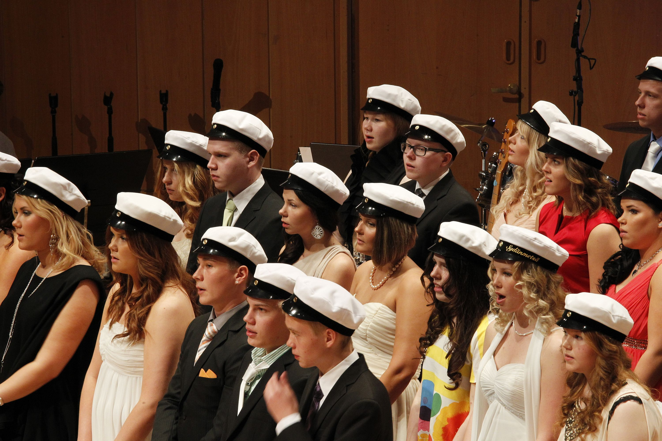

Slide 11
Päivämääriä
Abi-infot syksyn 2026 YO-kirjoituksiin osallistuville pidetään toukokuun alussa
Opinto-ohjaajat tekevät opiskelijoiden kanssa YO-kirjoitussuunnitelmia
ILMOITTAUTUMINEN SYKSYN 2026 YO-KIRJOITUKSIIN 5. jakson päättöviikkoon mennessä (ehdottomasti viimeistään 5.6.)
ILMOITTAUTUMINEN KEVÄÄN 2027 YO-kirjoituksiin marraskuussa 2026

Slide 12
SYKSYN 2024 YO-KOKEET
ma 14.9. äidinkieli ja kirjallisuus (suomi ja ruotsi), lukutaidon koe
ke 16.9. reaali (uskonto, elämänkatsomustieto, yhteiskuntaoppi, kemia, maantiede, terveystieto)
pe 18.9. vieras kieli, pitkä oppimäärä
ma 21.9. toinen kotimainen kieli, pitkä ja keskipitkä oppimäärä
ti 22.9. reaali (psykologia, filosofia, historia, fysiikka, biologia)
to 24.9. matematiikka, pitkä ja lyhyt oppimäärä
pe 25.9. äidinkieli ja kirjallisuus(suomi ja ruotsi), kirjoitustaidon koe; suomi/ruotsi toisena kielenä ja kirjallisuus -koe
ma 28.9. vieras kieli, lyhyt oppimäärä

Slide 13
Päivämääriä
Mahdolliset erityisjärjestelyhakemukset ja luki-lausunnot lähetettävä YTL:lle viimeistään 30.4. syksyllä tutkinnon aloittavien osalta
Näissä yhteys erityisopettaja Annulotta Marjaseen tai apulaisrehtori Tiina Karjalaiseen
Annulotta puh. 044 7184819 / Wilma
Tiina puh. 044 7184524 / Wilma

Slide 14
Ohjausta saatavilla
Jos on kysyttävää liittyen yo-kirjoituksiin, ota yhteyttä, niin neuvomme:
Apulaisrehtori Tiina Karjalainen, puh. 044 7184524 tai Wilmalla
Opinto-ohjaaja Annika Jonninen, puh. 044 7184527 tai Wilmalla
Opinto-ohjaaja Anne Sivén, puh. 044 7184528 tai Wilmalla
Opinto-ohjaaja Lotta Hintsala, puh. 044 7181066 tai Wilmalla

Slide 15

OPISKELUHUOLTO TARVITTAESSA TUKENA
OPISKELUTERVEYDENHUOLTO JA PSYKOSOSIAALINEN OPISKELUHUOLTO
Terveydenhoitaja Janniina Miettinen (p. 044 718 6559)
Kuraattori Elisa Repo (p. 044 718 1978)
Psykologi Ilkka Pöyhönen (p. 044 718 4892)
Yhteydenotot: soittamalla, tekstiviestillä tai sähköpostilla (etu.sukunimi@pshyvinvointialue.fi)
www.pshyvinvointialue.fi

Slide 16

Ylioppilastutkinto
Ylioppilastutkintotodistukseen vaaditaan yo-kirjoitusten lisäksi lukion päättötodistus tai ammatillisen tutkinnon todistus

Slide 17
Valmistuminen
Ylioppilastutkintotodistuksen ja ylioppilaslakin saa, kun kaikki pakolliset ja valtakunnalliset valinnaiset / paikalliset valinnaiset kurssit on suoritettu = vähintään 150 opintopistettä ja ylioppilastutkinto on suoritettu
Kahden tutkinnon opiskelija saa yo-todistuksen ja lakin, kun ammattitutkinto (+tarpeellinen määrä lukiokursseja) ja ylioppilastutkinto on suoritettu

Slide 18
Valmistuminen
Lukion oppimäärä suoritetaan määräpäivään 30.4.2027 mennessä. Tuolloin lukio ilmoittaa KOSKI-palveluun niiden kokelaiden nimet, joiden päättötodistus on valmis.
Kokelaalla on kuitenkin mahdollisuus suorittaa lukion oppimäärää koko kyseinen kevätlukukausi 2027.
Mikäli opiskelija ei ole suorittanut 3. opiskeluvuoden kolmannen jakson päättyessä lukion oppimäärää (150 opintopistettä), hänen tulee neuvotella opinto-ohjaajan kanssa tarvittavista suorituksista ja allekirjoittaa kirjallinen suoritussuunnitelma rehtorin kanssa. Asiasta lähetetään myös tieto opiskelijan vanhemmille tai huoltajille.

Slide 19
TUTKINTO
Tutkinnon rakenne: 5 koetta ja mahdollisesti ylimääräisiä kokeita
pakollinen / ylimääräinen koe -käsitteet poistuneet
kokeen tasoa voi vaihtaa myös tutkinnon sisällä, kunhan tutkintoon sisältyy yksi pitkän oppimäärän mukainen koe
Oppivelvollisilla 5 maksutonta koetta (+ hylätyn kokeen korottaminen)
Hyväksytyn kokeen korottaminen on aina maksullinen

Slide 20
Tutkinnon rakenne alkaen k2022
Tutkintoon kuuluu viisi (5) koetta
Äidinkieli
Äidinkielen koe on kaikille pakollinen
(tai S2 jos kotikieli muu kuin suomi ja S2-oppimäärän mukaan opiskellut)

Slide 21
Tutkinnon rakenne k2022
Tutkintoon kuuluu viisi koetta
Äidinkieli
Toinen kotimainen kieli
Vieras kieli
Reaali
Matematiikka
Äidinkielen koe on kaikille pakollinen
Kolme koetta näistä neljästä + yksi koe

Slide 22
Tutkinnon rakenne k2022
Äidinkieli
Toinen kotimainen kieli
Vieras kieli
Reaali
Matematiikka
Tutkintoon on kuuluttava 1 pitkän oppimäärän koe

Slide 23
Tutkinnon rakenne k2022
Äidinkieli
Toinen kotimainen kieli
Vieras kieli
Reaali
Matematiikka
Reaali
Reaali
Vieras kieli
Reaali
Vieras kieli
Reaali
Tutkinnon viiden kokeen lisäksi voit kirjoittaa useita muitakin kokeita

Slide 24
Miksi ylimääräisiä?
Todistusvalinnassa jatko-opintoihin tarvitaan usein vähintään 5 yo-arvosanaa (tai on parempi mahdollisuus valita arvosanat, jotka haluaa huomioitavaksi)
HUOM. Hylätystä ylimääräisestä kokeesta ei tule merkintää todistukseen

Slide 25
Kokeita tarvitaan viisi
Kokelas voi valmistua ylioppilaaksi, kun hän on suorittanut vähintään tutkintoon edellytetyt viisi koetta. Kaikki kokeet ovat osa ylioppilastutkintoa ja ne listataan samanarvoisesti ylioppilastutkintotodistukseen. Kokelaalla pitää olla kokeiden lisäksi suoritettuna myös lukion oppimäärä tai muu lainsäädännössä mainittu tutkinto, jotta hän voi saada ylioppilastutkintonsa valmiiksi.
Jos kokelaan tilanne muuttuu, hän voi joustavasti muuttaa suunnitelmiaan. Sairastuminen koepäivänä tai hylätty arvosana ei vaaranna tutkinnon valmistumista, kunhan tutkinnon edellyttämiä kokeita on sopiva yhdistelmä suoritettuna siinä vaiheessa, kun kokelas on valmistumassa.

Slide 26
Tutkinnon hajauttaminen
Tutkinto on suoritettava enintään kolmen perättäisen tutkintokerran aikana
2. lukuvuosi: 3. lukuvuosi: 4. lukuvuosi:
kevät
syksy
kevät
syksy
kevät
Tutkintoon kuuluvat kokeet suoritettava kolmen peräkkäisen tutkintokerran aikana. Tällöin hylätyn kokeen voi uusia 3 kertaa 3 seuraavan tutkintokerran aikana
useimmat suorittavat tutkinnon kolmannen lukiovuoden aikana
tutkinnon suorittaminen alkaa, kun kokelas ilmoittautuu ensimmäisen kerran ylioppilaskokeeseen
mikäli lukio-opiskelu venyy neljään vuoteen, kirjoitukset kannattaa aloittaa vasta kolmannen vuoden keväällä

Slide 27
Tutkinnon suorittaminen
Ylioppilastutkinnon kokeet tulee suorittaa enintään kolmena peräkkäisenä tutkintokertana.
Tutkintoon voi lisätä uusia aineita enintään kolmen tutkintokerran ajan. Valmistumisen jälkeen tutkintoa voi täydentää uusilla aineilla.
Tutkinto voi tulla suoritetuksi tutkintoon vaadittavassa kokeessa annetun hylätyn arvosanan estämättä (kompensaatio).
Jos kokelas ei ole suorittanut tutkintoa säädetyssä ajassa, tutkinto katsotaan hylätyksi. Tutkinnon suorittamisen voi tällöin aloittaa uudelleen (ja sisällyttää siihen jo aiemmin hyväksytysti suoritetut kokeet).

Slide 28
Arvostelu
lukion asianomaisen aineen opettaja arvostelee koesuoritukset valmistavasti ja lautakunnan sensorit lopullisesti
arvosanojen pisterajat vaihtelevat vuosittain
Lubenter approbatur
Cum laude approbatur
Magna cum laude approbatur
Eximia cum laude approbatur
Improbatur
Approbatur
Laudatur
i
a
b
c
m
e
l
0 pist.
2 pist.
3 pist.
4 pist.
5 pist.
6 pist.
7 pist.

Slide 29
Kompensaatio
Esimerkkejä kompensaatiosta
Vain yhdenlainen hylätty arvosana = i
Tarvittavat kompensaatiopisteet 10
Kokelas on suorittanut neljä muuta tutkintoon vaadittavaa koetta esim. i ja AABB / i ja AAAC
Tutkinnon suorittaminen kompensaation avulla ei ole mahdollista, jos useammasta kuin yhdestä tutkintoon vaadittavista kokeista on saatu hylätty arvosana.
Kompensaatioon lasketaan pisteitä 4:stä muusta tutkintoon kuuluvasta kokeesta, ei muista.

Slide 30
Hylätyn kokeen uusiminen
Hylätty koe
(i)
kolme kertaa koetta välittömästi seuraavien kolmen tutkintokerran aikana tutkinnon ollessa kesken
rajattomasti tutkinnon suorittamisen jälkeen

Slide 31
Hylätty koe
Hylättyä koetta uusiessa kokelas voi halutessaan vaihtaa vaativamman tason kokeen lyhyemmän oppimäärän kokeeseen. Tason vaihtaminen edellyttää, että tutkinnon pakollisiin kokeisiin sisältyy edelleen yksi pitkän oppimäärän koe.
Jos määräaika (3 peräkkäistä tutkintokertaa) kuluu umpeen tai kokelas ei selviydy kolmannella uusimiskerralla, tutkinto on aloitettava alusta.
Uuteen tutkintoon voi kuitenkin hyödyntää jo suoritettuja hyväksyttyjä kokeita 3 vuoden ajan. ”Kokelas voi sisällyttää hylättyyn tutkintoon sisältyneet hyväksytyt kokeet uuteen tutkintoon kuudelta edelliseltä tutkintokerralta.”

Slide 32
Hyväksytyn uusiminen
hyväksytty koe
(a, b, c, m, e, l)
rajoituksetta
mikäli uusinta tapahtuu ennen ylioppilastodistuksen antamista, merkitään todistukseen parempi arvosana
muulloin annetaan erillinen todistus

Slide 33
Osallistumisoikeus
Lukion opiskelija
  kokeen pakolliset opintojaksot opiskeltu
  jos vieraassa kielessä ei ole pakollisia opintoja, vähintään 6 opintopistettä
  erityistapaukset rehtorin luvalla
Ammatillinen tutkinto
  180 opintopistettä ammatillisessa tutkinnossa
  tutkintoa suorittavalta edellytetään vähintään 1,5 vuoden opintoja (90 opintopistettä)
  Pakolliset opinnot!
HUOM. Koetehtävät perustuvat lukion pakollisille ja valtakunnallisille valinnaisille opinnoille

Slide 34
Ilmoittautuminen
HUOM. SAMANA KOEPÄIVÄNÄ VOI OSALLISTUA VAIN YHTEEN KOKEESEEN.
POIKKEUS: LYHYET KIELET (koeaikaa 8h kahdelle kokeelle).
Samalla tutkintokerralla ei siis voi kirjoittaa kahta pitkää kieltä, koska kokeet ovat samana päivänä, ei myöskään kahta reaalikoetta.

Slide 35
Ilmoittautuminen
Syksyn tutkintoon 20.5.2026 mennessä
kevään tutkintoon 24.11.2026 mennessä
ilmoittautuminen on sitova: valintoja et voi jälkikäteen muuttaa
ilmoittautuminen WILMAssa jokaiseen tutkintokertaan erikseen (Lomakkeet -> Ilmoittautuminen ylioppilaskirjoituksiin)
poikkeuksiin, muutoksiin ja mitätöintiin on oltava erityisen painavat syyt

Slide 36
Ilmoittautuminen
mitkä ja minkä tasoiset kokeet suoritat
hajautussuunnitelma (vähintään 5 koetta)
onko erityisjärjestelyjä YO-kokeeseen (jos on jo haettu ja myönnetty – ne näkyvät Wilmassa)
tarkista osoite- ja puhelintietosi Wilma-lomakkeesta; jos on muuttuneet, laita viestiä koulusihteeri Veera Heinoselle veera.heinonen@kuopio.fi

Slide 37
Täydentäminen ja keskeytys
ylioppilas voi täydentää tutkintoa kokeilla, jotka eivät sisälly hänen tutkintoonsa – ei ole aikarajaa
samassa aineessa voi suorittaa myös toisen eri tasoisen kokeen (mutta ei lueta tutkinnon 5:een aineeseen)
tutkinnon ollessa kesken siihen on vielä mahdollista lisätä ylimääräisiä kokeita
lautakunta voi erittäin painavasta syystä päättää, että tutkinto aloitetaan alusta
opiskelu ulkomailla voi antaa lisäaikaa hajautukseen
jos tutkintoa ei ole suoritettu määräajassa, on tutkinto aloitettava alusta

Slide 38
Äidinkielen koe
kokeessa on kaksi osaa ja 2 koepäivää
molemmat osat on suoritettava samalla tutkintokerralla
arvosana määräytyy näissä kokeissa saadun painotetun pistesumman perusteella (yhteistulos)
LUKUTAIDON KOE 60p
arvioidaan kokelaan kriittistä ja kulttuurista lukutaitoa eli taitoa eritellä, tulkita, arvioida ja hyödyntää monimuotoisia tekstejä
Osa I keskittyy asia- ja mediatekstien, osa II kaunokirjallisten ja muiden fiktiivisten tekstien analysointiin ja tulkintaan.
Kummassakin osassa vastataan yhteen tehtävään.
KIRJOITUSTAIDON KOE 60p
arvioidaan kokelaan kirjallista ilmaisukykyä sekä taitoa kielentää ajatuksia ja hallita asiakokonaisuuksia
Tehtävänä on tuottaa pohtiva, näkökulmia avaava tai kantaa ottava teksti aineistojen avulla.
Kokeessa on tietty, äidinkielen ja kirjallisuuden oppiaineeseen tai lukion yhteisiin aihekokonaisuuksiin liittyvä laajahko teema ja 5–7 siihen liittyvää aihetta.
Kokeessa annetaan 6–8 teemaan liittyvää aineistoa, ja kokelaan on käytettävä vähintään kahta aineistoa omassa tekstissään.

Slide 39
Reaalikokeen rakenne
Reaalikokeessa on kaksi koepäivää ja kummastakin aineryhmästä voit valita yhden kirjoitusaineen/tutkintokerta
  psykologia
  filosofia
  historia
  fysiikka
  biologia
Reaalin koepäivä
valitse yksi
  uskonto (ev.lut./ort.)
  elämänkatsomustieto
  yhteiskuntaoppi
  kemia
  maantiede
  terveystieto
Reaalin koepäivä
valitse yksi
hajauttamalla tutkinnon kolmeen kertaan voit suorittaa 6 reaalikoetta

Slide 40
Matematiikan koe
voit valita opinnoista riippumatta kahden tason välillä
PITKÄ / LYHYT MATEMATIIKKA
PITKÄ: kokeessa on 13 tehtävää, joista vastataan 10 tehtävään
LYHYT: kokeessa on 11 tehtävää, joista vastataan 9 tehtävään
A-osa suoritetaan ilman koejärjestelmän ohjelmia ja laskinta, B-osa näiden kanssa.

Slide 41
Kielikokeet
Pitkä: englanti, espanja, ranska, saksa, venäjä
Lyhyt: englanti, espanja, ranska, saksa, venäjä,
italia, portugali, saame, latina(2 tasoa, sanakirja)
Toinen kotimainen: ruotsi (pitkä, keskipitkä)
Kaikki osat samassa kokeessa
Kuullun ymmärtäminen
Luetun ymmärtäminen
Kirjallinen tuottaminen
Sanaston ja rakenteiden hallinta
pisteet max (299)
2 tuntia lisäaikaa, jos 2 lyhyttä kieltä samalla kerralla samana koepäivänä

Slide 42
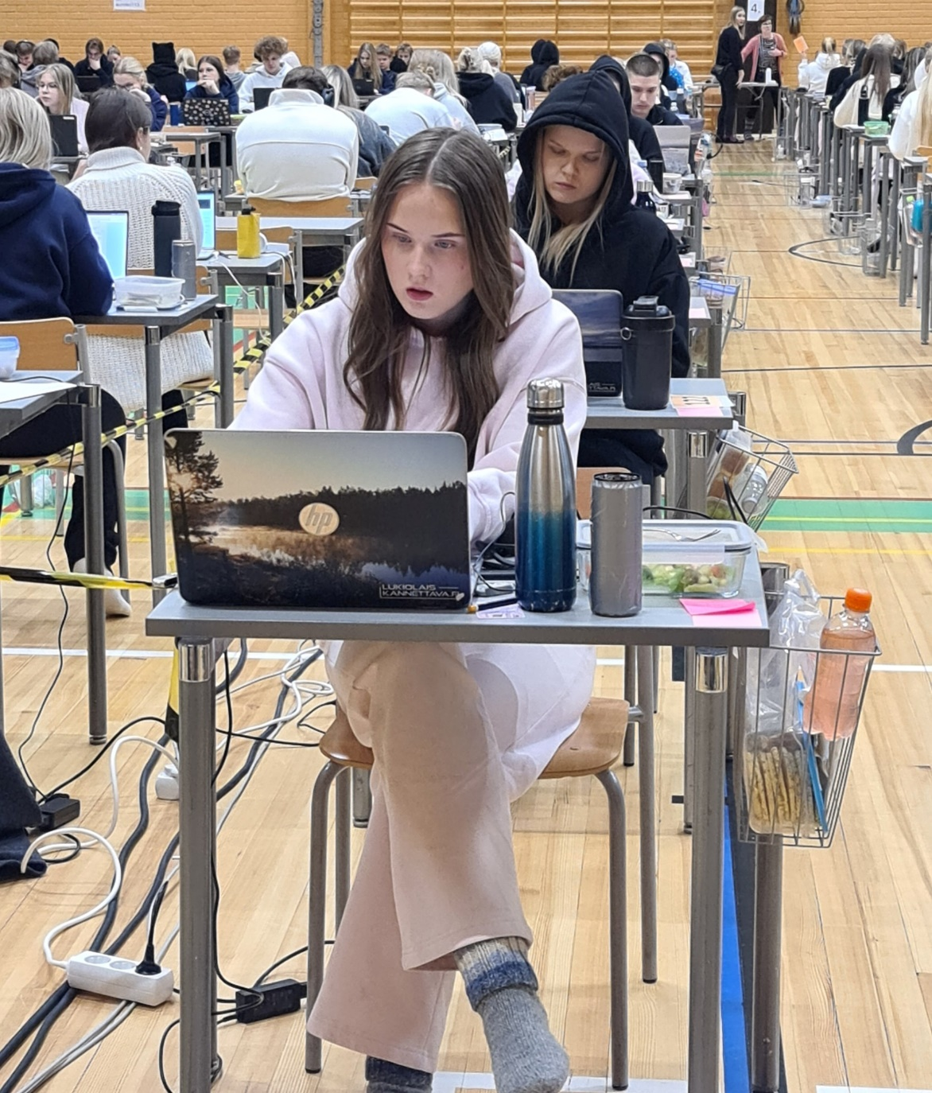
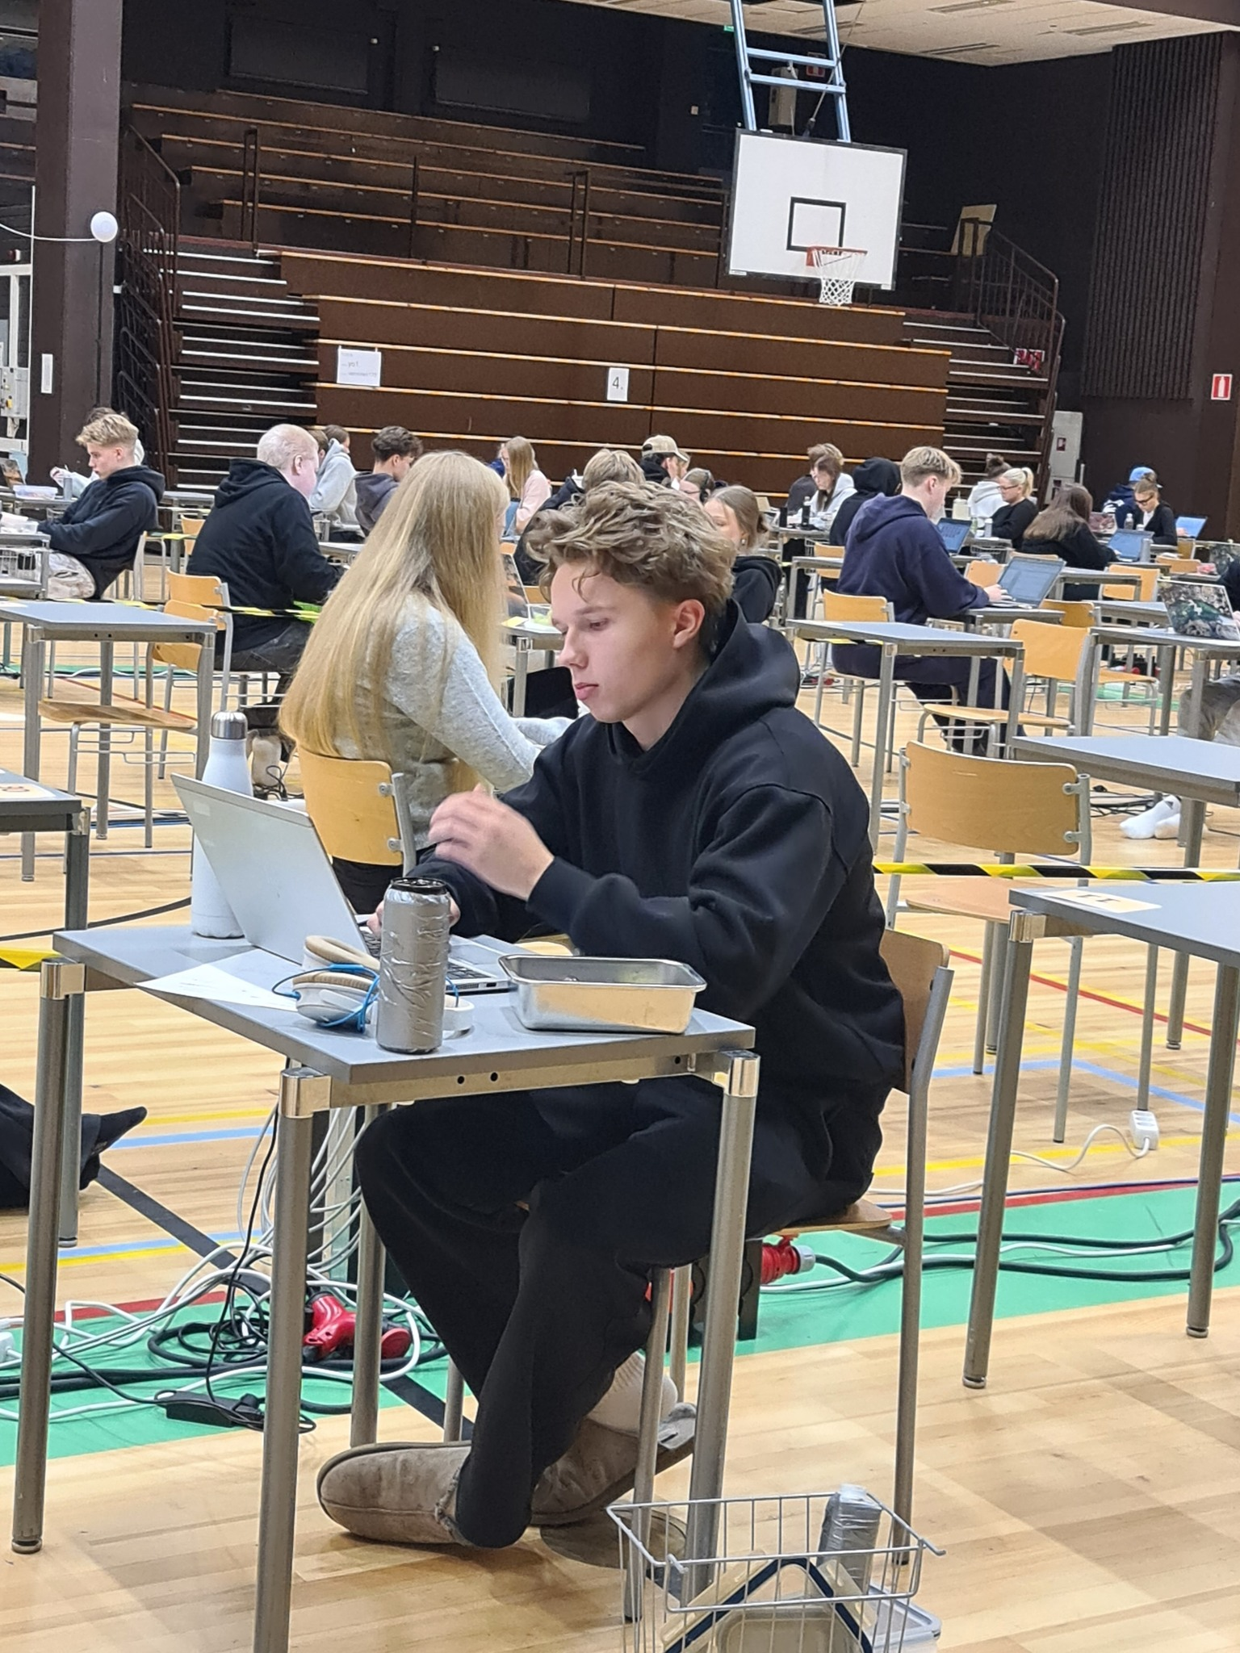
YO-sali Pohjantiellä

Slide 43
Sähköiset YO-kokeet
Langaton Abitti-koejärjestelmä
Kaikissa kokeissa oma tietokone (koululta saatu) + langalliset kuulokkeet + langallinen hiiri + laturijohto
EI BLUETOOTH-yhteydellä toimivia!
Vastauksia voi hahmotella paperille; kynä
Henkilötodistus / ajokortti / passi

Slide 44
Lue lisää
www.ylioppilastutkinto.fi
www.kallavedenlukio.fi
Ylioppilastutkinnon sähköiseen järjestelmään voi tutustua ylioppilastutkintolautakunnan Abitti-sivuilla www.abitti.fi

Slide 45
Tietojen luovuttaminen
lukiolla ja lautakunnalla on oikeus antaa ylioppilaiden nimet julkaistaviksi
jos ei halua nimeään julkaistavan ylioppilasluettelossa, tulee sitä pyytää kirjallisesti hyvissä ajoin ennen tuloksia – hoida koulun kansliassa!
lautakunnalla on lupa luovuttaa virkakäyttöön opiskelijavalintaa varten kokelaiden nimitiedot henkilötunnuksineen ja tiedot heidän arvosanoistaan
koululla ei ole lupaa julkaista kokelaiden arvosanatietoja ilman heidän suostumustaan

Slide 46
Äkillinen sairastuminen
rehtori voi saada lautakunnalta suullisen luvan erityisjärjestelyihin
arvosanan noston voi saada vain yhdessä kokeessa rajatapauksissa, jos vamma tai sairaus on vaikuttanut merkittävästi suoritukseen
erityisjärjestelyn saaneella arvosanan nosto vain erityisen painavasta syystä
erityisen vaikea elämäntilanne voidaan myös huomioida
Huom. Arvosanan korottaminen lausunnon perusteella vain i -> a
LAUSUNNOT:
  lääkärintodistuksesta tulee selkeästi ilmetä sairaus sekä sen vaikeusaste ja työkyvyttömyysaika
  vaikeasta elämäntilanteesta rehtorin tai asiantuntijan asiaa selvittävä puoltolause

Slide 47
Äkillinen sairastuminen
Mikäli abiturientti on koepäivänä niin sairas, että ei pysty tulemaan kirjoituspaikalle tulee ottaa yhteyttä apulaisrehtoriin (puh.044-7184524)
Lääkärintodistuksella voi mitätöidä kokeeseen ilmoittautumisen.
Jos abiturientti käy yo-kokeiden aikana lääkärillä > lääkärintodistus kansliaan. Lääkärintodistuksesta tulee selkeästi ilmetä diagnoosi ja työkyvyttömyysaika.
Lähetämme myös vaikean elämäntilanteen lausunnot huomioitavaksi arvostelussa.

Slide 48
Tulokset Opintopolussa
Tulokset ja kokelaan arvostellut koesuoritukset annetaan kokelaalle ja alle 18-vuotiaan kokelaan huoltajalle nähtäväksi Opetushallituksen Oma Opintopolku -palvelussa seuraavana päivänä tulosten tultua kouluille
Linkki YTL:n sivuilla https://www.ylioppilastutkinto.fi/ylioppilastutkinto/tulokset-ja-koesuoritukset

Slide 49
Oikaisuvaatimus
Jos epäilet, että arvostelussa on tapahtunut virhe, saat vaatia lautakunnalta asiaan oikaisua.
Hakemus on jätettävä 14 päivän kuluessa siitä, kun sinulla on ollut mahdollisuus saada arvosteltu koesuoritus nähtäväksesi.
LINKKI TULEE YTL:n KOTISIVUILLE, MISTÄ PÄÄSEE KATSOMAAN VASTAUKSENSA.
Oikaisuvaatimuksen voi tehdä kokelas itse tai alle 18-vuotiaan kokelaan huoltaja. (Voit myös antaa esimerkiksi lukiosi rehtorille valtakirjan, jotta hän voi tehdä oikaisuvaatimuksen puolestasi.)
Oikaisuvaatimus tehdään lautakunnan sähköisessä asiointipalvelussa.
Oikaisuvaatimus on maksullinen. Maksu maksetaan sähköisessä asiointipalvelussa oikaisuvaatimuksen lähettämisen yhteydessä. Maksu palautetaan, jos arvosana tai pistemäärä muuttuu oikaisuvaatimuksen johdosta.

Slide 50
Koesuoritusta heikentävän syyn huomioon ottaminen ylioppilastutkinnossa

Slide 51
Erityisjärjestelyt
tarkoituksena luoda kokelaille kohtuulliset ja yhdenvertaiset mahdollisuudet kokeiden suorittamiseen
sisältö määräytyy tapauskohtaisesti syiden luonteen ja niiden aiheuttamien vaikeuksien asteen mukaisesti
lukio-opinnoissa (tai muissa) havaittu tuen tarve ja toteutetut tukitoimet yhtenä perusteena erityisjärjestelyiden tarvetta arvioitaessa
muitakin perusteita voidaan käyttää erityisjärjestelyiden myöntämiselle

Slide 52
Hakemus
tehdään kirjallisesti Ylioppilastutkintolautakunnalle
Koesuoritusta heikentävinä syinä otetaan huomioon
sairaus tai vamma
erityisen vaikea elämäntilanne
lukemisen ja kirjoittamisen erityisvaikeus
vieraskielisen kokelaan opetuskielen puutteellinen hallinta

Slide 53
hakemukseen liitetään lukion lausunto haettavien erityisjärjestelyiden tarpeesta, toimivuudesta ja kohtuullisuudesta
Jos kokelaalla on ollut mahdollisuus erityisjärjestelyihin opintojen aikana, tulee lausunnosta käydä ilmi, onko kokelas käyttänyt näitä järjestelyitä ja ovatko ne olleet hänelle tarpeellisia.
Ennen hakemista neuvoteltava rehtorin kanssa.

Slide 54
Poikkeava arvostelu
suhtaudutaan pidättyvästi, sillä se muodostaa poikkeuksen kokelaiden yhdenvertaisen kohtelun periaatteesta
sovelletaan vain, jos erityisjärjestelyitä ei voida pitää riittävinä turvaamaan kokeen yhtäläisiä suorittamismahdollisuuksia, riippumatta siitä, onko erityisjärjestelyitä haettu tai käytetty
Sairaus tai vamma, lukihäiriö tai vaikea elämäntilanne voidaan ottaa arvostelussa huomioon vain, jos kokelas on saamassa kokeesta hylätyn arvosanan.

Slide 55
Hakemus toimitettava
viimeistään
kevään tutkinnon osalta 30. marraskuuta
syksyn tutkinnon osalta 30. huhtikuuta (Poikkeuksena ovat erityisjärjestelytarpeet, jotka ilmenevät äkillisesti yllä ilmoitettujen päivämäärien jälkeen.)
lautakunta lähettää päätöksen kokelaalle sekä tiedoksi lukiolle
päätös on voimassa korkeintaan 6 vuotta

Slide 56
LUKI-vaikeus
Mahdollisuus erityisjärjestelyihin, jos LUKI-vaikeus vaikuttaa
jonkin verran -> oikeus suurentaa kirjasinkokoa ja oikeus suurempaan näyttöön
merkittävästi -> lisäaikaa kokeen suorittamiseen
erittäin paljon -> edellisen lisäksi oikeus erilliseen pienryhmätilaan.

Slide 57
Sairaus ja vamma
tarvitaan lääkärin lausunto sekä muut tilanteen selvittämiseen tarvittavat liitteet
Lääkärinlausunnosta tulee ilmetä diagnoosi, sairauden tai vamman vaikutukset kokeiden suorittamiseen ja lääkärin erikoisala, ja siinä tulee olla lääkärin allekirjoitus.
Sairauden tai vamman perusteella voidaan kokelaalle myöntää erityisjärjestelyjä ylioppilastutkinnon kokeiden suorittamista varten.
Myös raskaudesta johtuvien tarpeiden perusteella voidaan myöntää erityisjärjestelyjä.

Slide 58
Erityisen vaikea elämäntilanne
kokelaan tulee hankkia asiaa koskeva lausunto.
Erityisen vaikea elämäntilanne voi johtua esimerkiksi lähiomaisen vakavasta sairastumisesta tai kuolemasta, vaikeasta perhetilanteesta tai raskaasta oikeudellisesta prosessista.
Lausunnon voi antaa kuraattori, psykologi, terveydenhoitaja tai lääkäri.
Erityisjärjestelyn saaminen ei edellytä lääketieteellistä diagnoosia, mutta tällaista lausuntoa voidaan hyödyntää erityisjärjestelyn tarpeen arvioinnissa.
voidaan myöntää erityisjärjestelyjä

Slide 59
Vieraskielisen kokelaan opetuskielen puutteellinen hallinta
voidaan hakemuksesta myöntää erityisjärjestelynä kaksi tuntia lisäaikaa muissa kuin vieraan kielen kokeissa.
Hakemuksesta tulee ilmetä väestörekisteriin merkitty äidinkieli, kotona käytettävät kielet sekä koulunkäynti, opiskelu tai työskentely suomeksi tai ruotsiksi.
Kokelaan kielitaustastaan saamat pisteet ja kummankin opettajan arviosta saadut pisteet lasketaan yhteen. Jos kokelas saa yhteensä vähintään 20/36 pistettä kriteerien perusteella ja hakemuksesta ilmenee lisäajan tarve, voidaan kokelaalle myöntää lisäaikaa.

